Slide 1
暴力破解 (Brute Force)实验

Slide 2
01-实验介绍
暴力破解
实验目的
实验内容
02-实验流程
Low Security Level
Medium Security Level
High Security Level
Impossible Security Level
03-暴力破解漏洞修复建议
强化密码策略
引入账户锁定机制
引入验证码
强化用户会话验证
监控登录行为

Slide 3
实验介绍
01

Slide 4
暴力破解
01 实验介绍
暴力破解（Brute Force）是一种尝试所有可能的密码组合来破解加密或安全系统的攻击方法。
这种攻击方法的原理是通过穷举密码的所有可能性，直到找到正确的密码或密钥。

Slide 5
实验目的
01 实验介绍
本实验旨在通过使用Burpsuite软件和Python脚本进行暴力破解操作，以便更深入地了解暴力破解的工作原理。

Slide 6
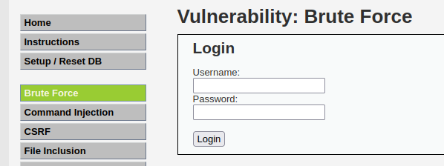
实验内容
01 实验介绍
本实验基于DVWA中的Brute Force漏洞环境，进行暴力破解和攻击。我们将在DVWA平台中选择Brute Force实验内容。

Slide 7
实验流程
02

Slide 8
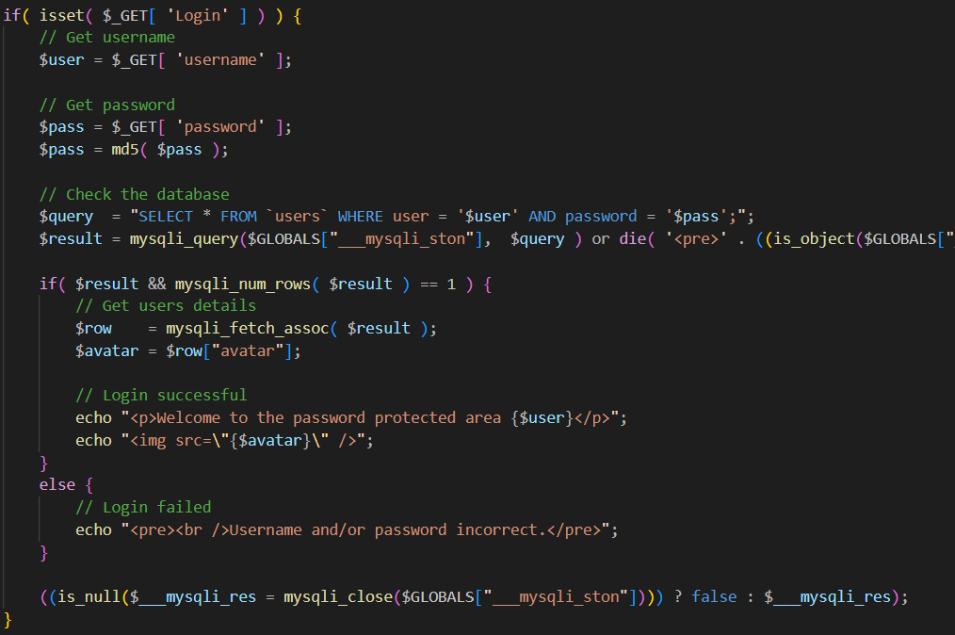
Low Security
Notes:
可能会被用于暴力破解攻击，因为它没有任何限制或保护机制来防止攻击者多次尝试使用不同的用户名和密码进行登录尝试。攻击者可以使用脚本或工具，自动化地发送多个HTTP请求，尝试使用不同的用户名和密码进行暴力破解攻击，直到找到正确的凭据为止。

Slide 9
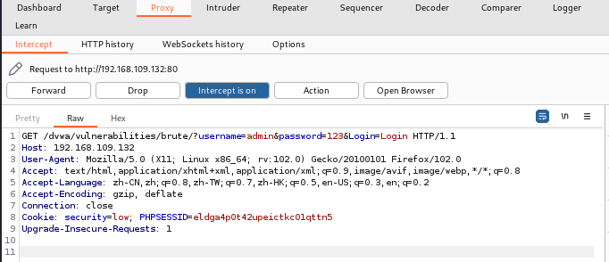
Low Security Level
02 实验流程
设置burpsuite
截获http请求报文
Notes:
实验平台设置方式参考sql注入实验
步骤 1 设置 burpsuite
打开 kali 命令行，输入“burpsuite”开启软件；在firefox浏览器菜单栏选择preference>setting 搜索proxy 选择manual proxy选项进行设置。网页代理为127.0.0.1：8080
步骤 2 截获 http 请求报文 在 burpsute 的 proxy 模块中 intercept 选择 intercept is on，在 DVWA 系统的 Brute Force 模块 中 username 输入 admin，Password 随便输入字符串，点击 login

Slide 10
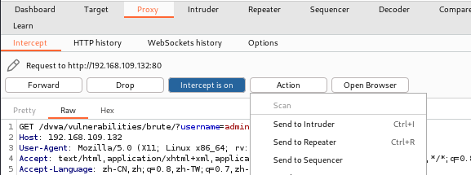
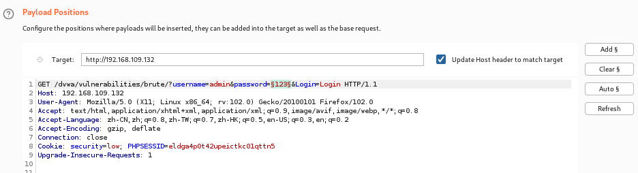
Low Security Level
02 实验流程
发送报文至intruder
设置攻击位置
Notes:
步骤 3 发送报文至 intruder
在 burpsuite 界面中点击 Action，选择 send to Intruder
步骤 4 设置攻击位置
点击 burpsuite 的 intruder 模块，选择 Positions 功能，点击 clear$按钮
选择需要破解破解的位置，本次破解口令，选择报文中的 password 内容，点击 Add$按钮

Slide 11
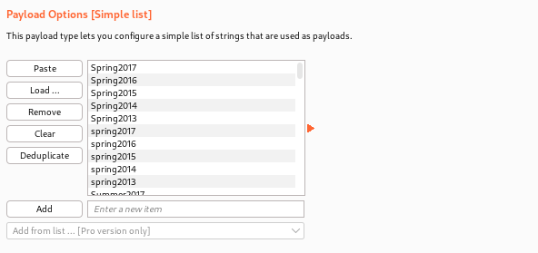
Low Security Level
02 实验流程
设置攻击payloads
6. 完成攻击

Slide 12
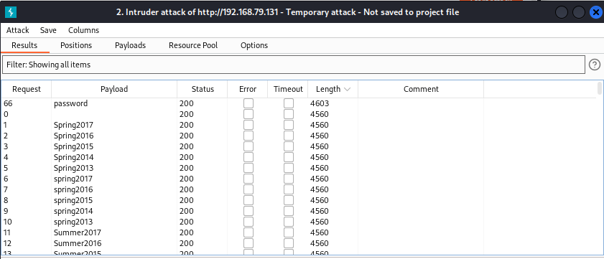
Low Security Level
02 实验流程

Slide 13
返回报文长度
02 实验流程
当登陆成功时，页面信息也就是服务器返回的信息（数据包）与登录失败时的返回信息不同，但是一般登录失败时返回的数据包基本是相同的。
这就导致了所有登录失败的回包长度都相同，一旦登陆成功，该数据包长度就与其他包Length不同，所以能够达到一个结果的反馈。

Slide 14
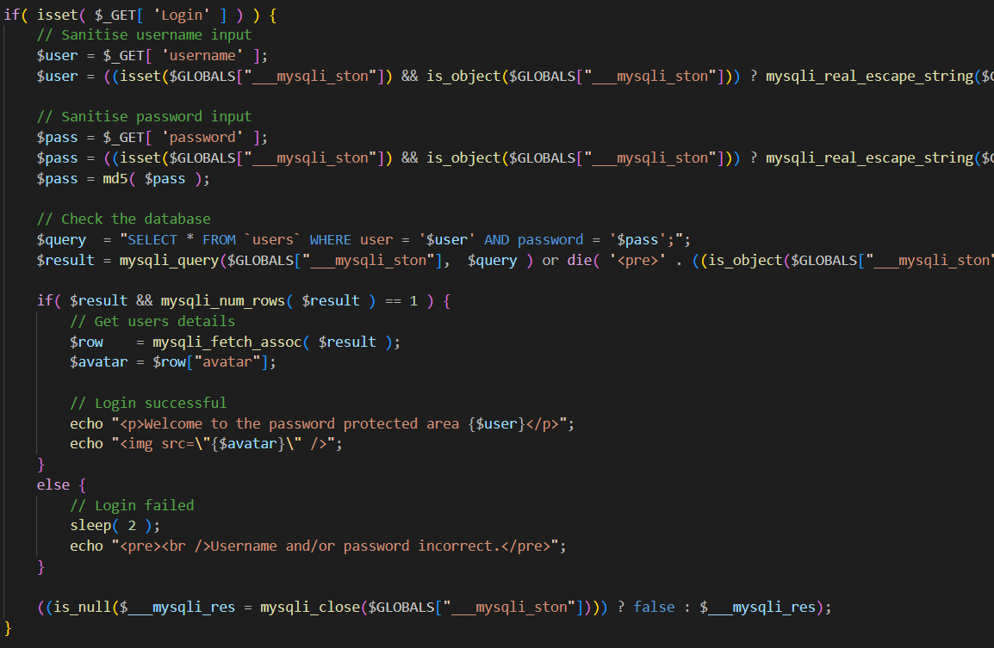
Medium Security
Notes:
这段代码有一些基本的防爆破措施。具体来说，它对输入的用户名和密码进行了SQL注入防御，使用了mysqli_real_escape_string()函数来转义特殊字符，从而避免了攻击者在输入中插入恶意代码。该代码对于登录验证的防护只增加了一个sleep(2)函数调用，使得每次登录尝试之间会有2秒的延迟，从而减缓了暴力破解的速度。这个做法只能让爆破的速度减慢，我们仍然可以采用暴 力猜解的方式，利用方式同 low 等级。
该代码仍然存在一些潜在的漏洞和攻击面，如暴力破解可以通过分布式攻击来规避延迟限制。因此，为了更有效地防范暴力破解攻击，需要采取更多的安全措施，例如限制登录尝试次数、使用复杂的密码等。

Slide 15
Medium Security Level
02 实验流程
设置burpsuite
截获http请求报文
发送报文至intruder
设置攻击位置
设置攻击payloads
完成攻击

Slide 16
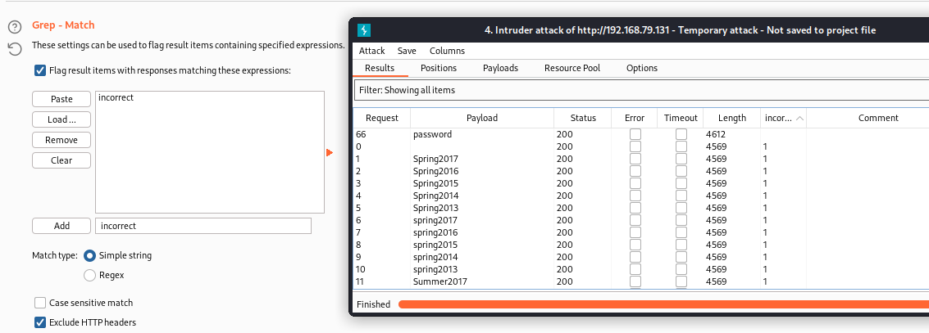
Medium Security Level
02 实验流程

Slide 17
设定的标志字符串
02 实验流程
除了通过返回包长度判断外，一种更精确的判断方法是通过设定标识字符来进行判断：
根据登陆成功与失败的页面信息的不同，将成功或失败页面中特有的字符串作为标志。例如incorrect，通过检查响应中是否包含这个特定的字符串来验证破解结果是否正确。

Slide 18
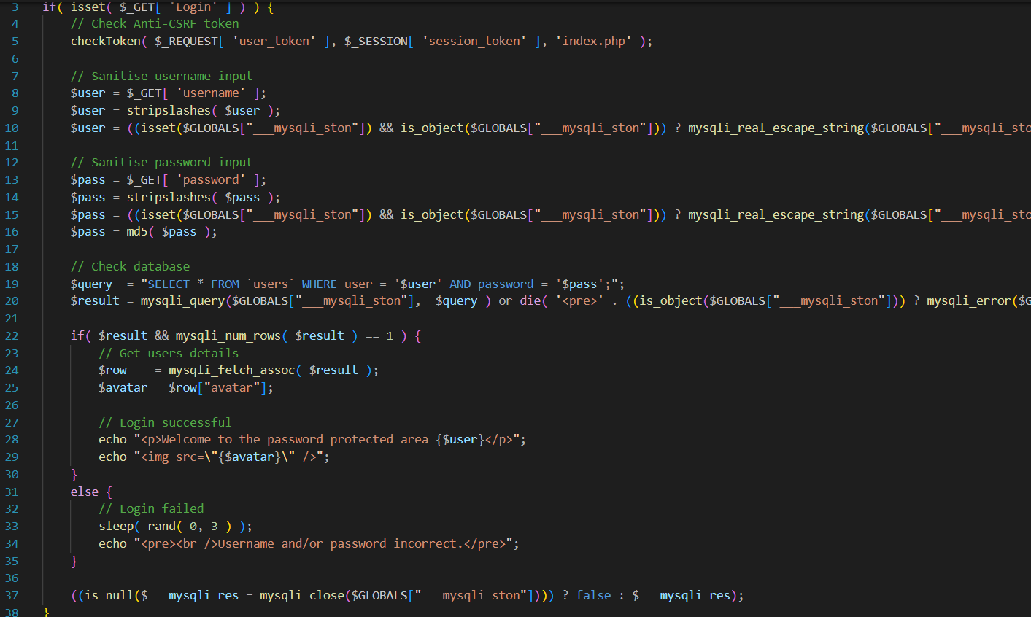
High Security
Notes:
防止 CSRF（Cross-Site Request Forgery）攻击，通过使用 Anti-CSRF token，从而保护用户不受到跨站点请求伪造的攻击。checkToken()函数用于验证请求中的 user_token 是否与服务器端的 session_token 相同。
对用户输入的用户名和密码进行了数据过滤和转义处理，避免 SQL 注入攻击。用户名和密码都经过了 stripslashes() 函数的处理，以去掉可能由 magic_quotes_gpc 设置引起的反斜杠。之后，使用 mysqli_real_escape_string() 函数对用户名和密码进行了 MySQL 转义，从而避免特殊字符的注入。
对于错误的登录尝试，该代码在输出错误信息前，使用 sleep() 函数随机等待 0 到 3 秒钟的时间，从而防止暴力破解攻击。暴力破解攻击者通常会连续进行多次登录尝试，而使用随机的等待时间会防止他们对目标服务器进行频繁的登录尝试。

Slide 19
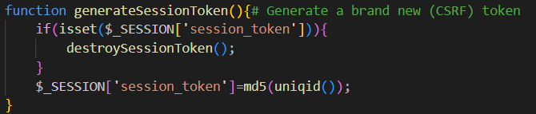
源码分析
02 实验流程
CSRF（Cross-site request forgery，跨站请求伪造）防护机制
Notes:
这段代码是用于生成一个新的 CSRF（Cross-Site Request Forgery）令牌（token）的函数，其主要作用是用于防止跨站请求伪造攻击。
该函数使用 md5() 函数和 uniqid() 函数生成一个唯一的字符串作为新的令牌，并将其存储在用户的会话中。在执行敏感操作时，服务器会在表单中嵌入该令牌，以确保该请求是由同一用户发起的，并且没有被篡改。
该函数的工作流程如下：
检查会话中是否已存在一个令牌，如果存在则销毁它（以确保每个会话只有一个有效的令牌）。
生成一个新的唯一字符串作为令牌。
将该令牌存储在会话变量中，以便后续验证和使用。
需要注意的是，该函数并没有直接验证令牌的有效性。令牌的验证是在 checkToken() 函数中完成的。

Slide 20
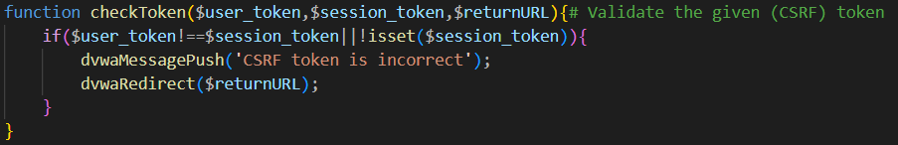
源码分析
02 实验流程
CSRF（Cross-site request forgery，跨站请求伪造）防护机制
Notes:
这段代码是 DVWA 的 high level 源码中的 checkToken 函数，用于验证 CSRF（Cross-site request forgery，跨站请求伪造）防护机制中的 token 是否正确。在函数中，会比较用户传递的 token 和会话中存储的 token 是否相同，如果不同或者会话中没有存储 token，则会输出错误信息并重定向到指定的 URL。
此函数的作用是确保用户在执行某些操作（例如更改密码、删除帐户等）时，必须在已经通过身份验证的会话中操作，以防止来自其他站点的恶意请求被误认为是合法的。

Slide 21
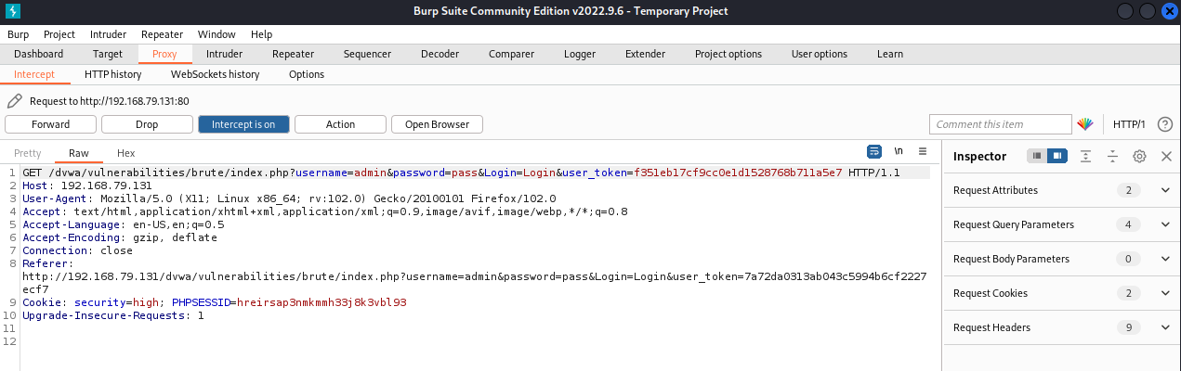
源码分析
02 实验流程
Notes:
可以发现，High 级别的代码加入了产生 token 值和检查 token 值的功能，通过抓包，可以看 到登录验证时提交了四个参数：username、password、Login 以及 user_token。
每次服务器返回的登陆页面中都会包含一个随机的 user_token 的值，用户每次登录时都要将 user_token 一起提交。服务器收到请求后，先进行 token 的检查，再进行 sql 查询。

Slide 22
High Security Level
02 实验流程
1. 编写python脚本

Slide 23
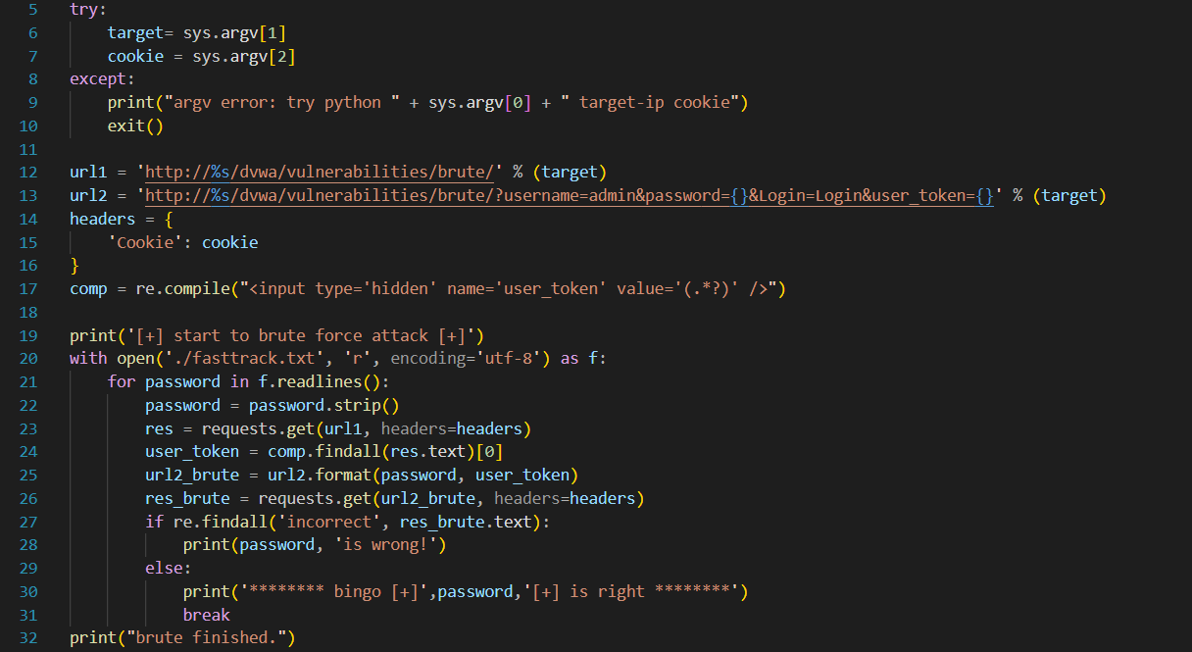
Python 脚本
Notes:
这段代码是一个基于DVWA（一个漏洞演示平台）的暴力破解脚本，其流程如下：
1. 从命令行接收目标IP和cookie参数；
2. 构造两个URL，其中url1用于获取登录页面的HTML代码，url2用于提交用户名和密码进行暴力破解；
3. 使用正则表达式匹配HTML代码中的Anti-CSRF token，该token用于防止跨站请求伪造（CSRF）攻击；
4. 从字典文件fasttrack.txt中读取密码，依次尝试每一个密码，将其与获取到的Anti-CSRF token一起提交到url2中；
5. 如果返回的HTML代码中包含“incorrect”字符串，则表示密码错误，继续尝试下一个密码；
6. 如果返回的HTML代码中不包含“incorrect”字符串，则表示密码正确，输出结果并退出循环；
7. 打印“brute finished.”，表示暴力破解已完成。

Slide 24
High Security Level
02 实验流程
2. 获取cookie
Notes:
步骤 2 获取 cookie
刷新 dvwa 的页面，在 burpsuit 中获取最新的 cookie

Slide 25
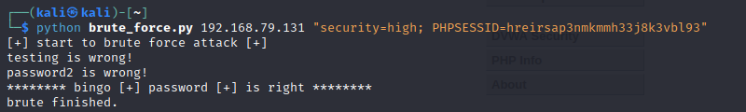
High Security Level
02 实验流程
3. 运行脚本进行爆破
Notes:
步骤 3 运行脚本进行爆破
在 python 脚本保存目录下中运行 python brute_force.py 192.168.79.131 “security=high; PHPSESSIONID=hreirsap3nmkmmh33j83vbl93”即可（注意 security 应该是 high，ip 地址和 sessionid 根据实际情况设置，尤其要注意命令中Cookie值的双引号不能省略。）

Slide 26
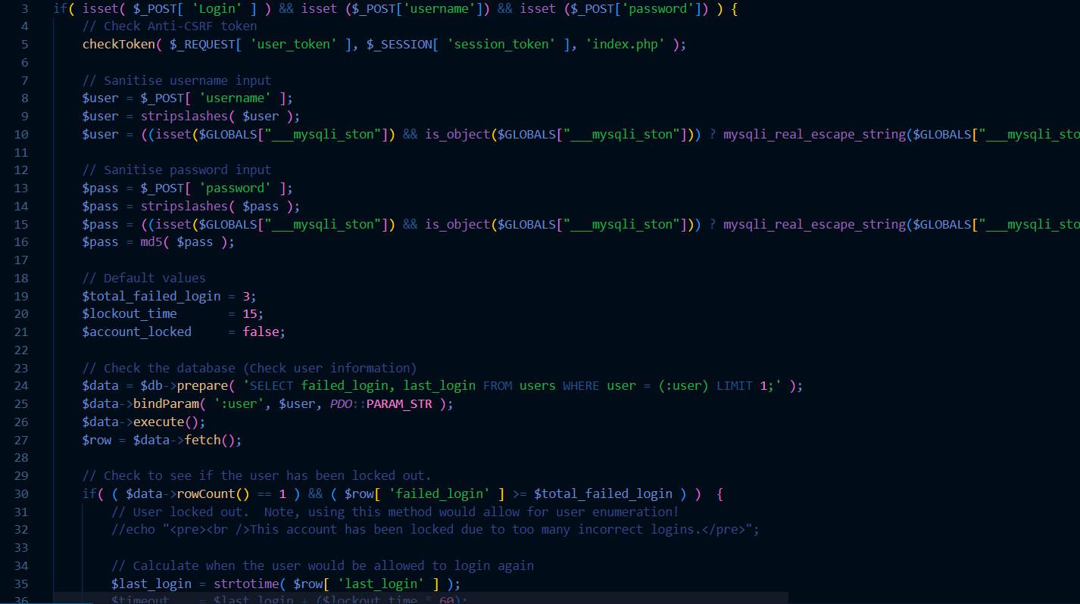
Impossible Level
Notes:
这段代码实现了一个带有反CSRF保护机制的用户登录功能。该代码采用了一系列安全措施来防止暴力破解攻击，包括对用户输入进行了过滤和转义处理、对用户登录失败次数进行了限制和监控、在账户锁定期间暂停登录等。
其中，关键的反暴力破解措施包括：
1.设置了失败登录次数和账户锁定时间的默认值，超出失败登录次数的用户将无法登录，并且账户将被锁定一段时间。
2.每次登录失败后，将失败次数计入数据库，并且如果登录失败次数超过了默认值，将暂停该账户的登录。
综合以上措施，该代码的安全性已经得到了很好的保障，可以有效地抵御暴力破解攻击。

Slide 27
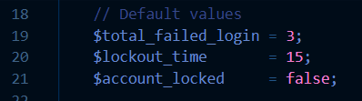
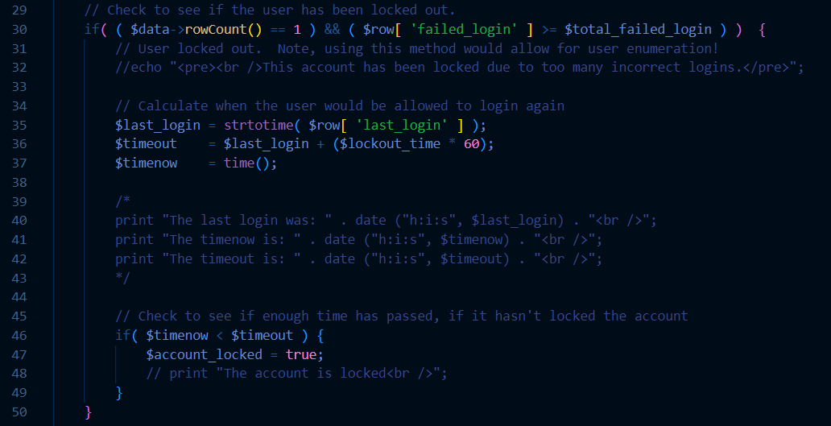
Impossible Security Level
02 实验流程
1. 限制失败登录次数
Notes:
$total_failed_login = 3; //最大允许登录失败的次数
$lockout_time = 15; //登录失败超过最大允许失败次数后的锁定时间，以分钟为单位
$account_locked = false; //账户是否已经被锁定
当一个用户登录失败的次数达到 $total_failed_login 时，该用户的账户会被锁定，从而防止暴力破解。此时，该账户将在 $lockout_time 分钟内无法登录。

Slide 28
Impossible Security Level
02 实验流程
2. 使用CSRF Token
Notes:
此代码使用了 Anti-CSRF Token 技术来防止 CSRF 攻击。在用户登录时，服务器会生成一个随机的 CSRF Token，并将其存储到会话中。当用户提交登录表单时，该表单会包含一个隐藏字段，其中包含了这个 Token。当用户提交表单时，服务器会检查表单中的 Token 是否与会话中存储的 Token 相匹配。如果不匹配，服务器将拒绝该请求。

Slide 29
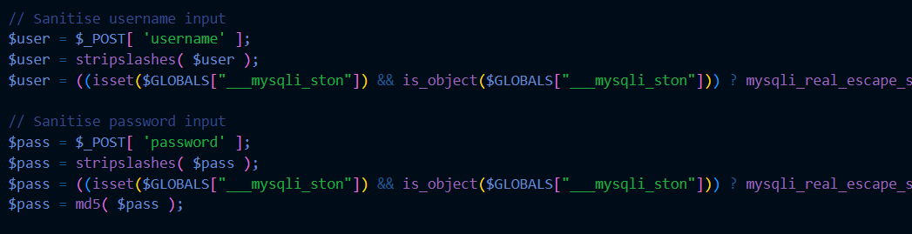
Impossible Security Level
02 实验流程
3. 防止SQL注入攻击
Notes:
这段代码会对用户输入的用户名和密码进行过滤，防止 SQL 注入攻击。该代码使用了 mysqli_real_escape_string() 函数来过滤用户输入，将用户输入的特殊字符转义为安全的字符串。

Slide 30
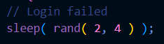
Impossible Security Level
02 实验流程
4. 设置延迟响应
Notes:
当用户的登录尝试失败时，服务器会随机延迟几秒钟的时间来响应请求，从而降低暴力破解的速度。

Slide 31
暴力破解漏洞修复建议
03

Slide 32
强化密码策略
03 漏洞修复建议
建议用户使用强密码，包括数字、字母和符号。
此外，密码定期更改。

Slide 33
引入账户锁定机制
03 漏洞修复建议
当一个账户在短时间内被多次尝试登录失败时，实施账户锁定机制，使账户暂时无法登录，以防止攻击者进行暴力破解。

Slide 34
引入验证码
03 漏洞修复建议
在登录界面添加验证码。验证码可以是文本或者图形，用户需要正确地输入验证码才能进行登录或注册。

Slide 35
强化用户会话验证
03 漏洞修复建议
采用会话标记和时限等措施强化用户会话验证，避免攻击者通过会话攻击的方式破解用户的登录凭据。

Slide 36
监控登录行为
03 漏洞修复建议
监控登录行为可以帮助管理员计时发现并防范暴力破解攻击，建议建立登录审计机制，计时记录登录行为并进行分析。

Slide 37
谢谢
THANK YOU

